Slide 1
ЛЭПБУК
«Огонь, нас не тронь!»

Slide 2
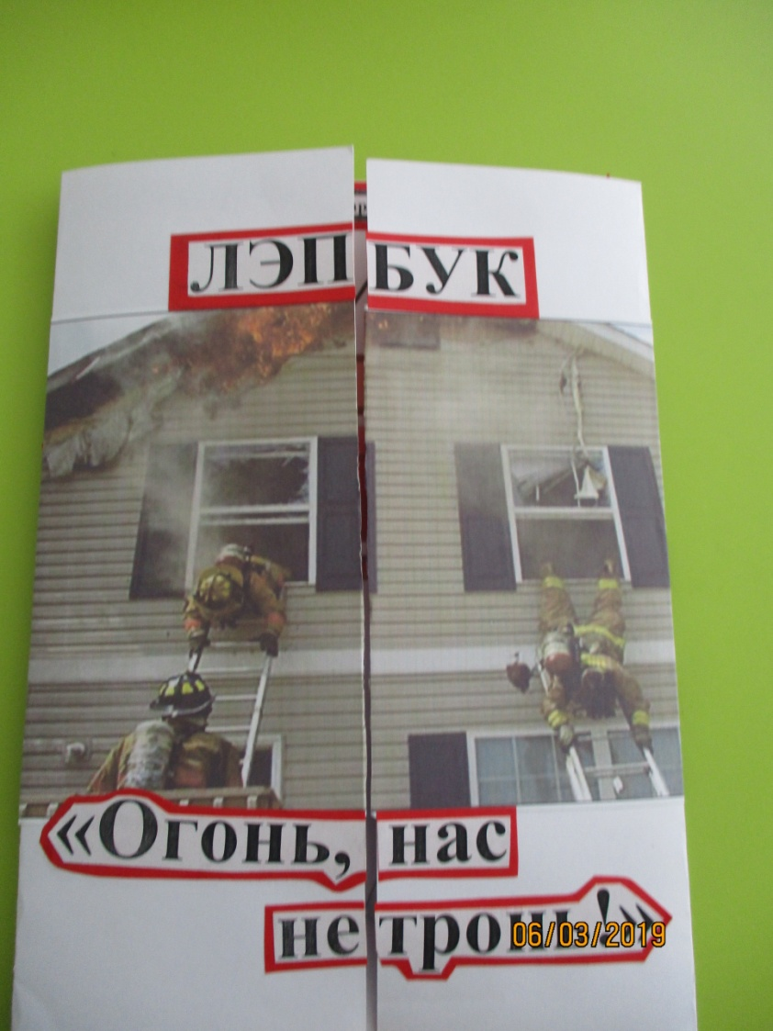
С помощью ЛЭПБУКа дети получают знания об основных предметах, опасных для жизни и здоровья, запоминают пословицы, отгадывают загадки, самостоятельно делают выводы о последствиях неосторожного обращения с огнем.
У детей развивается внимание, логическое мышление, воображение.
Работа с ЛЭПБУКом – это способ для повторения, закрепления и систематизирования изученного материала

Slide 3
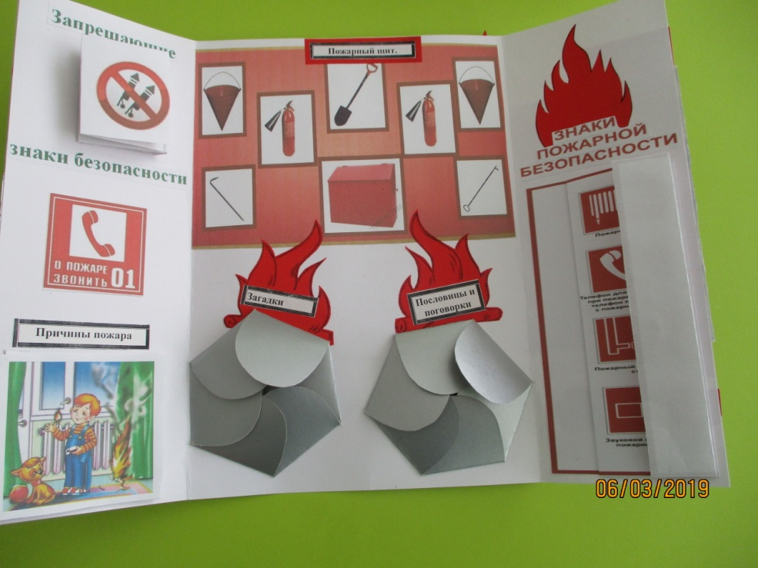
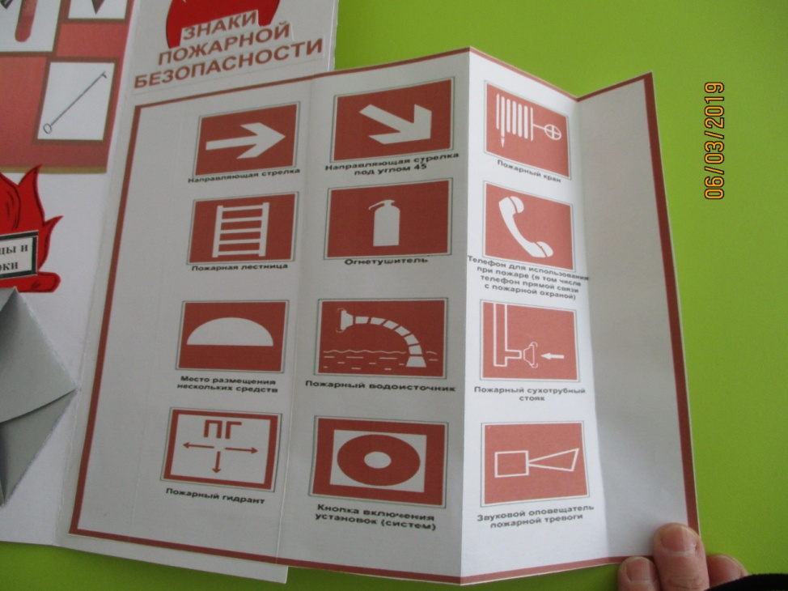
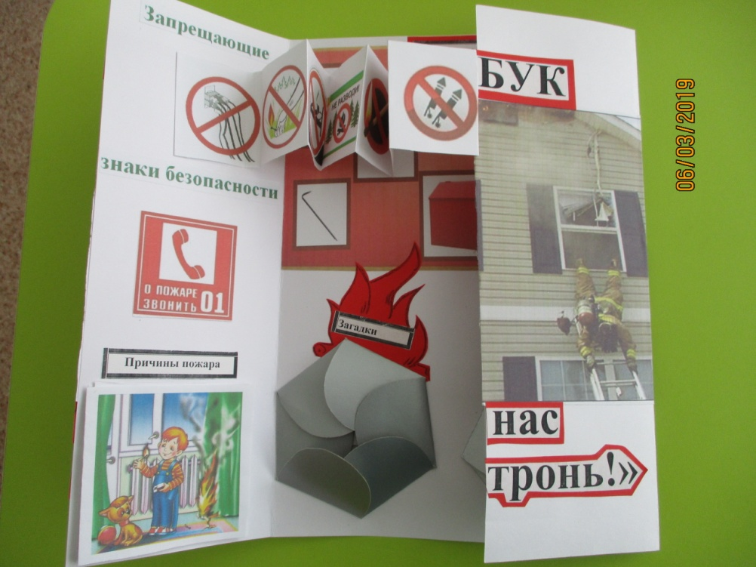
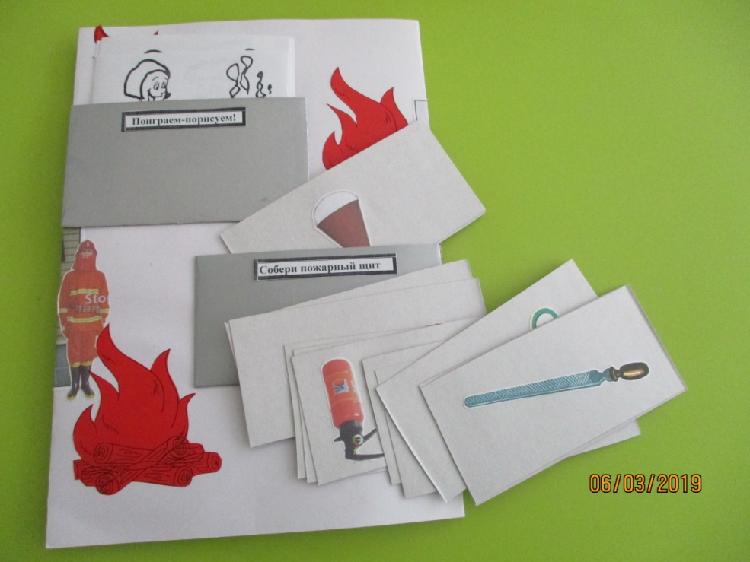

Slide 4
